Slide 1
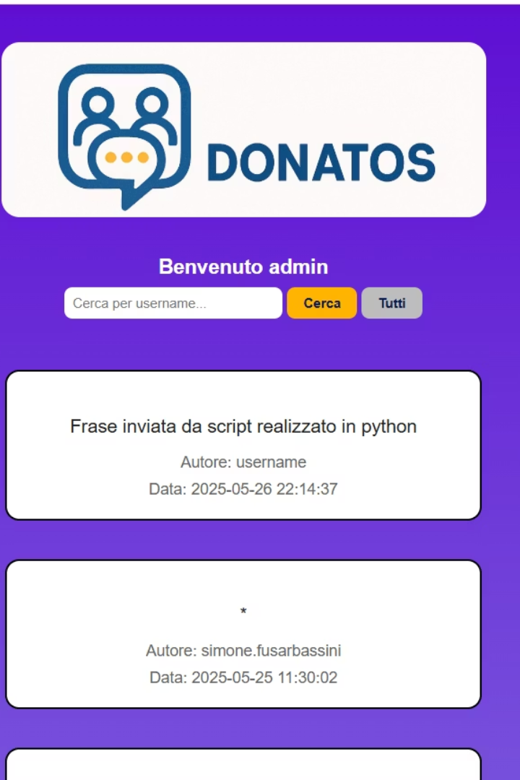
Donatos: Condividere Pensieri, Frasi e Ricordi
Il progetto Donatos è un sito che nasce con l'obiettivo di condividere dei momenti, ricordi, e qualsiasi altra informazione si voglia, attraverso delle frasi , che è possibile salvare sul nostro sito. Il nome Donatos è ispirato dal cognome di uno dei membri del nostro gruppo, Riccardo Donato, e suona molto bene per un social network di successo.
Di seguito il link al repository https://github.com/simofb21/Donatos

Slide 2
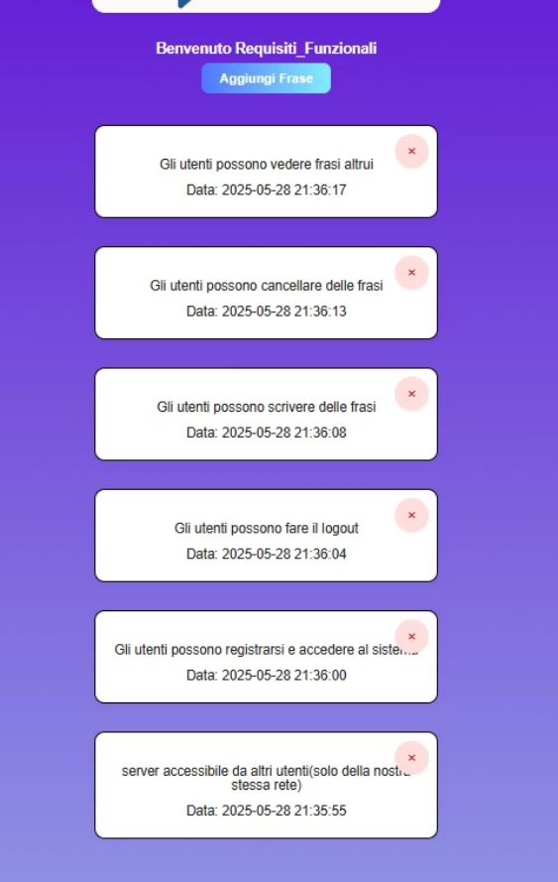
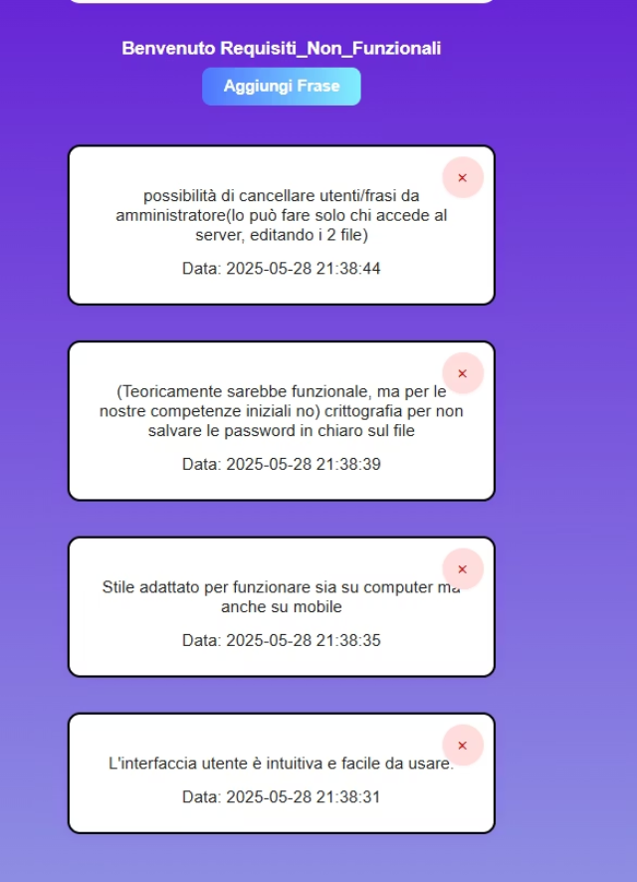
Requisiti di Sistema

Slide 3





Analisi del Sistema: Casi d'Uso
Registrazione Utente
Il nuovo utente crea un account con email e password.
Login al Sito
Gli utenti accedono con le proprie credenziali.
Gestione Frasi
Gli utenti possono creare, modificare ed eliminare le proprie frasi.
Ruolo Amministratore
Se si ha accesso al server si può gestire utenti e frasi
I casi d'uso descrivono le interazioni chiave con il sistema. Abbiamo mappato attentamente ogni percorso per assicurare un'esperienza utente completa e sicura.

Slide 4






Architettura del Software
File contenenti le informazioni JSON
Memorizzazione di utenti, frasi e dati associati.
Backend (Python Flask)
Server che comunica con le richieste ricevute via fetch
Frontend (HTML, CSS, JS con AJAX)
Interfaccia utente dinamica e reattiva.
L'architettura segue un approccio a livelli, con Flask per il backend, HTML/CSS/JS per il frontend e JSON come file per salvare le informazioni. Le comunicazioni avvengono tramite AJAX e scambi di dati JSON.

Slide 5





Installazione e Configurazione
Requisiti di Base
Assicurati di avere Python 3 e Pip installati sul tuo sistema operativo.
Clonazione del Repository
Scarica il codice sorgente dal nostro repository GitHub.
Installazione Dipendenze
Utilizza Pip per installare tutte le librerie necessarie (Flask.).
Esecuzione del Server
Andando nel sorgente, troverai un file server.py. Eseguilo. Ora tutti i dispositivi sulla tua stessa rete,connettendosi al tuo ip sulla porta 5000 da browser , potranno accedere al sito
Il processo di installazione è semplice e guidato, permettendo di eseguire Donatos sia su un Raspberry Pi che su un computer standard. Abbiamo fornito istruzioni chiare per una rapida messa in opera.

Slide 6
Sviluppi Futuri
Rendere il sito accessibile da internet (non solo da rete locale)
Esportazione frasi
Cancellazione utenti via interfaccia
Funzione "cambia password"
Recupero password dimenticata
Migliorare la pagina "Esplora" con suggerimenti personalizzati
Questi sviluppi strategici mirano a trasformare Donatos in una piattaforma più completa e autonoma, offrendo maggiore flessibilità e controllo sia agli utenti che agli amministratori, e preparando il terreno per future espansioni delle funzionalità sociali e di personalizzazione.

Slide 7
Conclusione
Il progetto Donatos ha raggiunto gli obiettivi principali: creare una piattaforma semplice e intuitiva per scrivere, salvare e condividere frasi personali. Durante lo sviluppo, ci siamo confrontati con diverse sfide, come la gestione dei dati, l'autenticazione degli utenti e l'organizzazione del codice tra frontend e backend. Questo ci ha permesso di approfondire l'utilizzo di Flask per il server, migliorare le nostre competenze con JavaScript, e curare l’aspetto grafico del sito con HTML e CSS. Abbiamo imparato a collaborare in gruppo, dividendo i compiti e coordinando le decisioni di design e sviluppo. Siamo consapevoli che ci sono ancora molte funzionalità da implementare e miglioramenti possibili, ma siamo soddisfatti di quanto realizzato. Donatos rappresenta per noi non solo un sito funzionante, ma anche un’esperienza concreta di progettazione e sviluppo software, che ci ha avvicinati ancora di più al mondo della programmazione web.

